Slide 1
经传多赢
短线突击营
经传多赢
短线突击营
.
每周日至周四 19:30-20:15 火爆开讲

Slide 2


Slide 3
PART 01
反弹如期而至

Slide 4


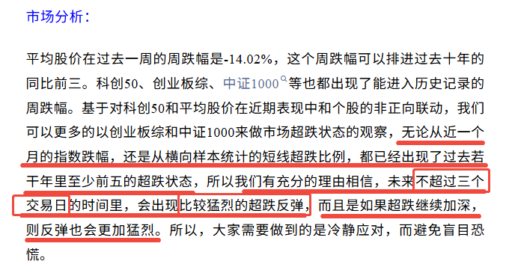
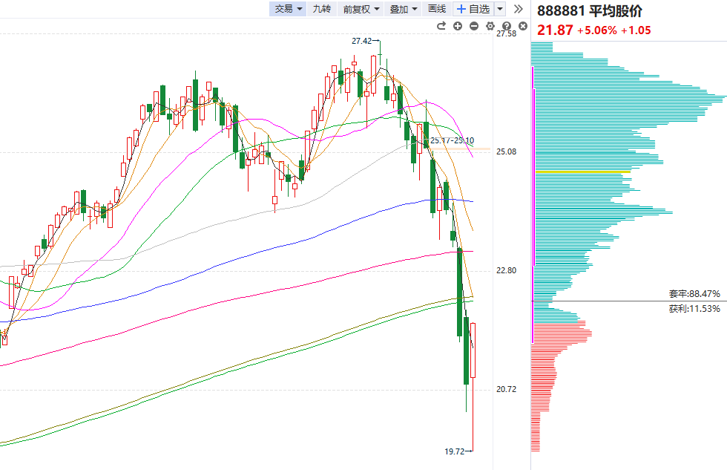
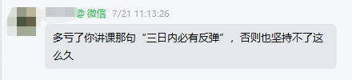

反弹如期而至
如何把握好反弹节奏

Slide 5
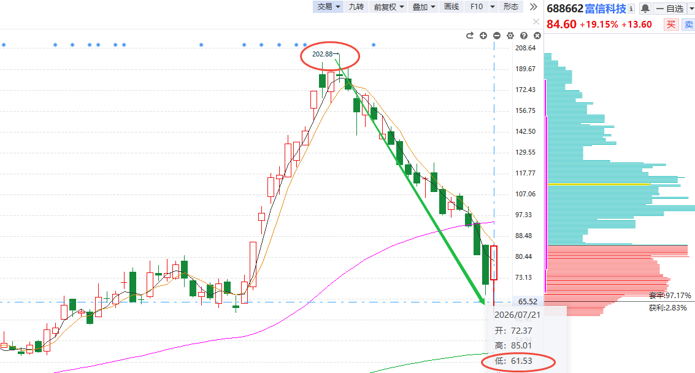
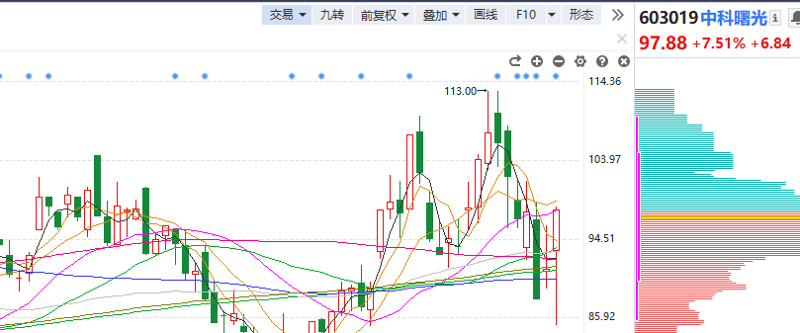
把握反弹节奏
超跌的左侧：
从进入超跌状态（大盘分析K线蓝色、水手突破蓝色、横向样本统计短线超跌飙升、负乖离数值飙升等相关信号），开始分批抄底
如果抄早了继续跌，超跌状态还是放大，不止损，继续左侧，因为超跌越凶，反弹越凶
如果抄完之后开始止跌，但止跌不反弹，原本的超跌逐步修复，则无论盈利与否，出局，等待新的超跌状态出现，或等待右侧机会
超跌反弹的右侧：
第一波反弹，如果手里有超跌个股，以坚定持有为主，不要轻易减仓，更不要恐慌杀跌
遇到第一轮主要压力之后，反弹幅度较大的品种，可以分批减仓，弹性较佳且中长线仍然低位的品种，可以保持底仓，叠加网格操作
第一轮反弹中没有跟上的品种，若不是长期低迷品种，可以继续等待反弹轮动
没有出现强烈超跌的相对强势品种，在第一轮反弹后回踩确认继续强势的，可以作为主力关注

Slide 6
PART 02
结构性分化仍然存在

Slide 7
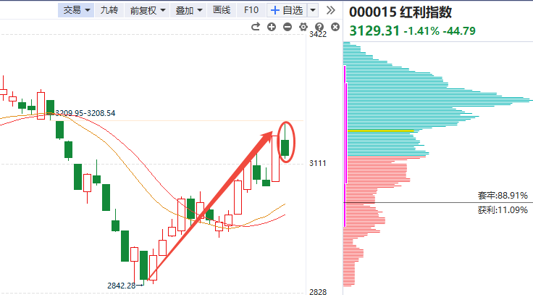
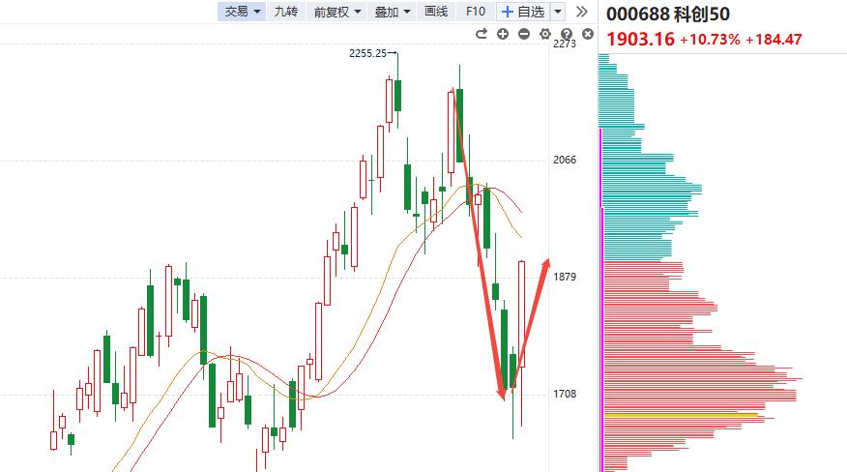
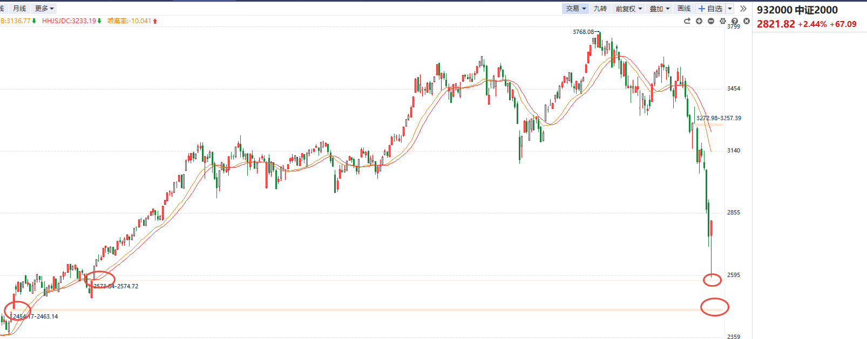
继续谨慎应对结构性分化

Slide 8
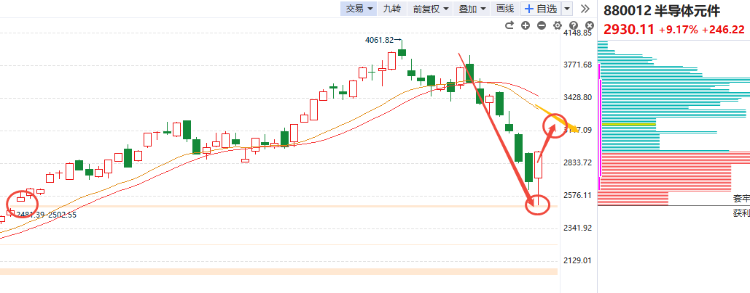
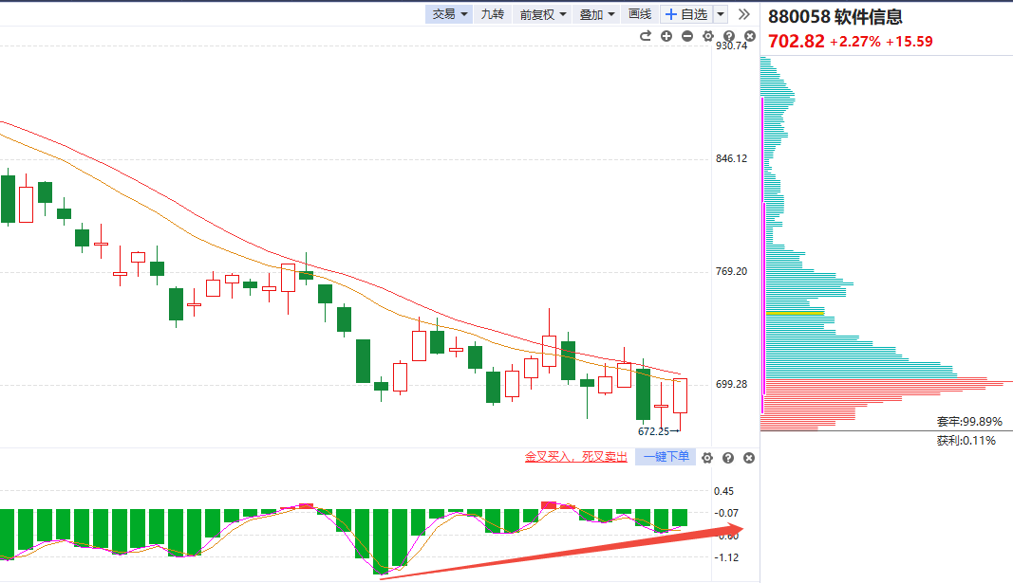
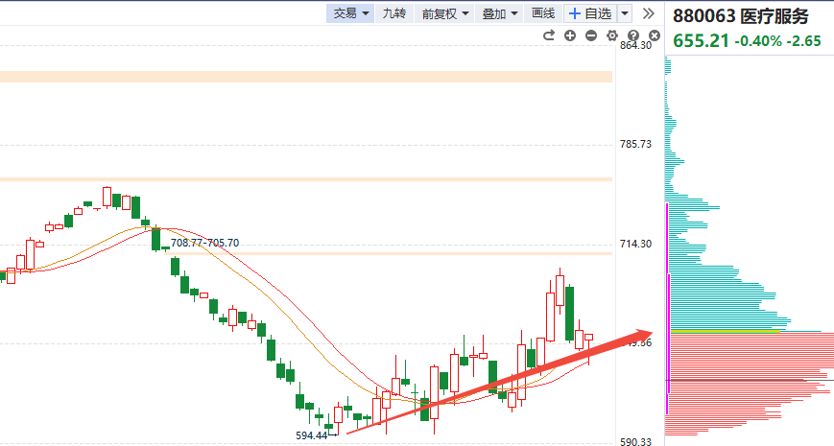
继续谨慎应对结构性分化

Slide 9
PART 03
知行合一才是最重要

Slide 10
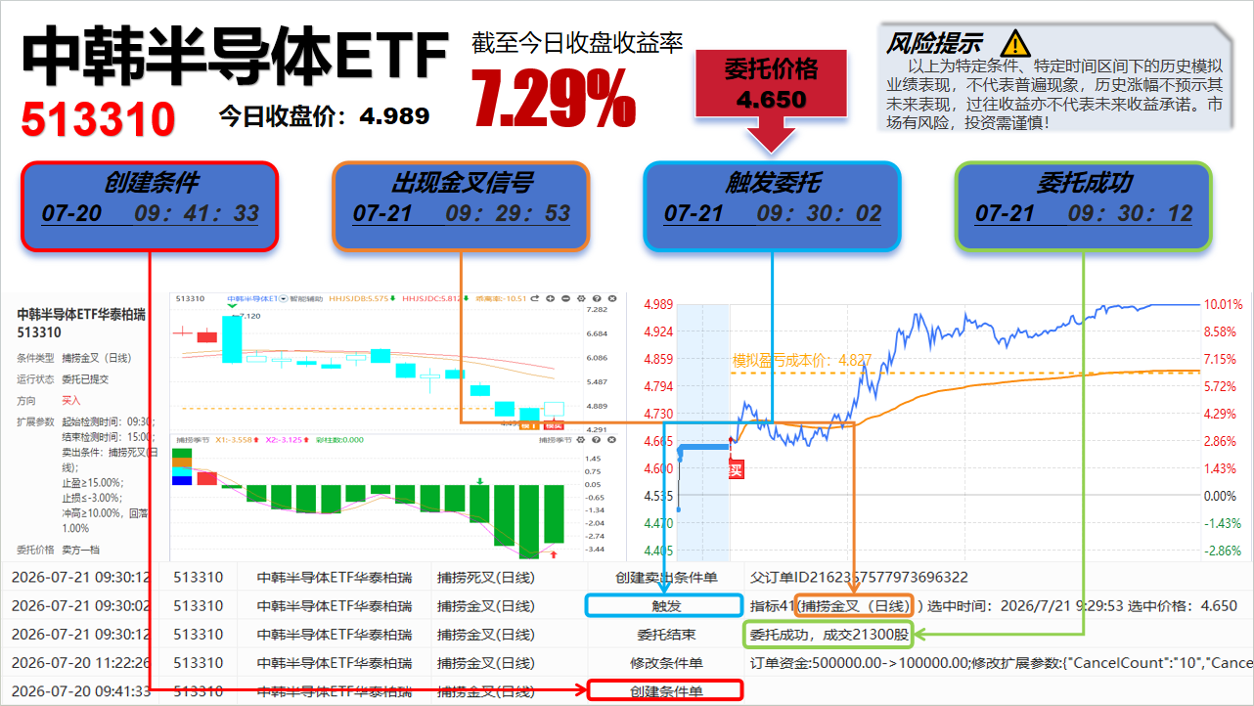
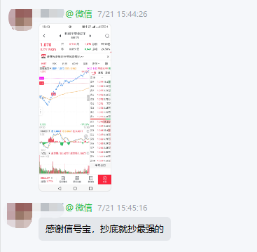
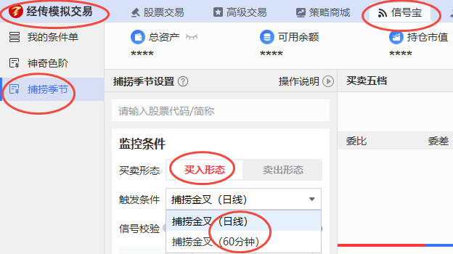
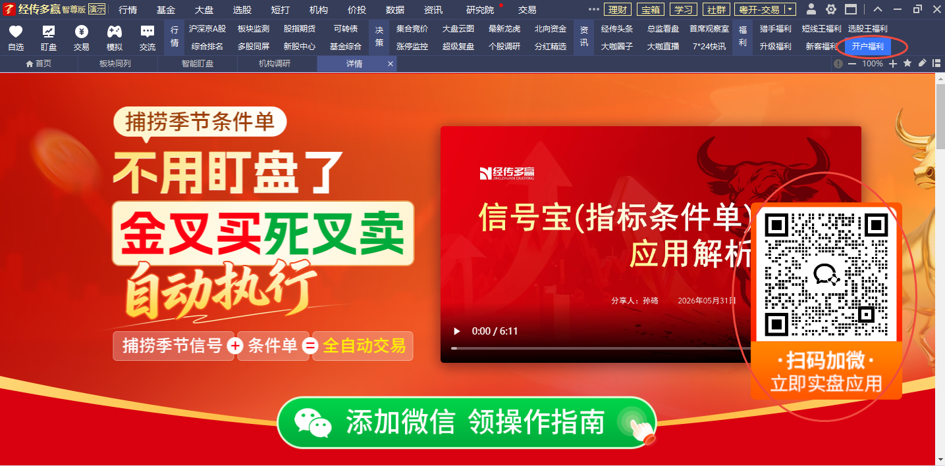
指标条件单助你知行合一
把交易技巧落实到行动上

Slide 11



让投资遇见美好
我司所有工作人员均不允许推荐股票、不允许承诺收益、不允许代客理财、不允许合作分成、不允许私下收款，如您发现有任何违规行为，请立即拨打400-9088-988向我们举报！
风险提示：所有信息及观点均来源于公开信息及经传软件信号显示，仅供参考，不构成最终投资依据，软件作为辅助参考工具，无法承诺收益，投资者应正视市场风险，自主作出投资决策并自行承担投资风险。投资有风险，入市须谨慎！

Slide 12

让投资遇见美好
我司所有工作人员均不允许推荐股票、不允许承诺收益、不允许代客理财、不允许合作分成、不允许私下收款，如您发现有任何违规行为，请立即拨打400-9088-988向我们举报！
风险提示：所有信息及观点均来源于公开信息及经传软件信号显示，仅供参考，不构成最终投资依据，软件作为辅助参考工具，无法承诺收益，投资者应正视市场风险，自主作出投资决策并自行承担投资风险。投资有风险，入市须谨慎！

Slide 13
让投资遇见美好
我司所有工作人员均不允许推荐股票、不允许承诺收益、不允许代客理财、不允许合作分成、不允许私下收款，如您发现有任何违规行为，请立即拨打400-9088-988向我们举报！
风险提示：所有信息及观点均来源于公开信息及经传软件信号显示，仅供参考，不构成最终投资依据，软件作为辅助参考工具，无法承诺收益，投资者应正视市场风险，自主作出投资决策并自行承担投资风险。投资有风险，入市须谨慎！

